Slide 1
2026 서울시 빅데이터 활용 경진대회
창업부문 | 제품 및 서비스 개발
실버패스
SILVER
PASS
서울 Care
고령자의 가장 덜 힘든 이동을 위한 AI 경로 안내 서비스
2026
팀명: 실버패스
대표자: 서하늘 | 충남도립대학교
silverpass-seoul.vercel.app
1 / 25

Slide 2
목차
Table of Contents
01
문제 정의
02
서비스 개요
고령화 사회와 이동 불편 현황
실버패스 서울 Care 소개
03
핵심 기능
04
활용 공공데이터
6가지 핵심 기능 상세
서울 열린데이터광장 · 공공데이터포털
05
기술 구성
06
기대 효과 및 발전 방향
시스템 아키텍처 및 기술 스택
사회적 가치 · 비즈니스 모델
2 / 25

Slide 3
문제 정의 ① — 빠르게 늘어나는 고령 인구
대한민국과 서울시 고령화 현황
19.2%
초고령
사회
4명 중
1명
2024년 서울시
65세 이상 비율
2026년 진입 예상
(20% 이상)
2035년 서울시
고령자 비율 전망
문제점: 고령 인구의 급격한 증가에도 불구하고 기존 대중교통·네비게이션 앱은 저상버스, 엘리베이터 유무, 화장실 접근성 등 고령자에게 꼭 필요한 '접근성 정보'를 반영하지 않아 이동 불편이 심각합니다.
3 / 25

Slide 4
문제 정의 ② — 고령자 이동의 현실
기존 서비스의 한계와 실제 불편
🚌
저상버스 정보 없음
🛗
엘리베이터 고장 대응 불가
어느 버스가 저상버스인지 확인할 수 없어
무작정 기다리는 상황이 반복됩니다.
지하철 환승 시 엘리베이터 고장 여부를 모르고
계단 앞에서 되돌아오는 고령자가 빈번합니다.
🌧️
날씨 미반영 경로
🚨
응급 상황 대응 어려움
비·폭염 날씨에도 무작정 걷기를 유도해
낙상·열사병 등 안전사고 위험이 높습니다.
이동 중 위급 상황 발생 시 위치를 빠르게
보호자·응급기관에 전달하는 수단이 없습니다.
4 / 25

Slide 5
솔루션 제안
실버패스 서울 Care
고령자·보호자·돌봄기관이 함께 쓰는 생활권 이동 AI 코파일럿.
저상버스·승강기·날씨·공중화장실을 실시간으로 반영하여
가장 덜 힘든 길을 안내합니다.
✓ AI 경로 추천
✓ 저상버스 연동
✓ 실시간 엘리베이터
✓ 응급 SOS
✓ 보호자 모니터링
✓ PWA 앱
서비스 URL: silverpass-seoul.vercel.app
5 / 25

Slide 6
서비스 대상 — 3인 3역
고령자 · 보호자 · 돌봄기관이 함께 사용하는 플랫폼
👴
👩‍💼
🏥
어르신 (고령자)
보호자
돌봄기관
• 스마트폰에 익숙하지 않아도
큰 글씨·음성 안내로 쉽게 이용
• 부모님 이동 현황 및
경로 이력 실시간 확인
• 담당 어르신 통합
이동 모니터링
• 저상버스·엘리베이터 기반
최적 경로 자동 안내
• 어르신 건강 상태 메모·
자주 가는 장소 등록
• 기관 단위 이동 기록
보고서 활용
• 응급 상황 시 SOS 버튼 한 번으로
보호자·119 즉시 연결
• 초대 코드로 손쉽게
어르신과 연결
• 돌봄 서비스 품질
향상에 기여
6 / 25

Slide 7
핵심 기능 ① — AI 경로 추천
Claude AI 기반 맞춤형 경로 생성
1
🗺️ 출발지 → 목적지 입력
Claude API
주소 직접 입력 또는 현재 위치 자동 감지
Kakao 주소 API 연동
Anthropic Claude API
경로 분석 및 추천
2
🤖 AI 분석 및 경로 생성
Anthropic Claude API가 이용자 신체 조건,
날씨, 대기오염, 저상버스, 엘리베이터 상태
종합 분석 후 최적 경로 3개 제안
ODsay API
대중교통 실시간
경로 탐색 엔진
3
📊 부담도 수치화
경로별 신체 부담 지수(0~10) 표시
이동 시간·거리·환승 횟수 한눈에 비교
Leaflet
4
🚶 단계별 안내
오픈소스 지도 렌더링
(OpenStreetMap)
도보→버스→지하철 각 구간별
상세 텍스트 및 지도 안내
7 / 25

Slide 8
핵심 기능 ② — 접근성 정보 실시간 반영
저상버스 · 엘리베이터 · 공중화장실 연동
저상버스 실시간 연동
🚌
서울시 저상버스 노선 및 배차 정보를 실시간 연동하여 경로 추천 시 우선 반영합니다. 휠체어·유모차 탑승 가능한 저상버스만 선택하는 옵션을 제공합니다.
📂 서울 열린데이터광장 — 서울시 저상버스 현황
지하철 엘리베이터 운행 상태
🛗
서울시 지하철 역사 내 엘리베이터·에스컬레이터의 실시간 운행 상태를 확인합니다. 고장 시 계단·경사로 대체 경로를 AI가 자동으로 재안내합니다.
📂 서울 열린데이터광장 — 서울 지하철 승강기 현황
공중화장실 위치 안내
🚻
경로 주변 및 목적지 인근 공중화장실 위치를 지도에 표시합니다. 장애인 화장실 여부, 개방 시간 등 세부 정보도 함께 제공합니다.
📂 서울 열린데이터광장 — 서울시 공중화장실 현황
8 / 25

Slide 9
핵심 기능 ③ — 날씨·환경 안전 반영
실시간 날씨 기반 경로 최적화
☀️ 맑음
최단 경로 · 공원 경유 옵션 제공
33°C+
AI 경로 변경 폭염 임계값
🌧️ 비
실내 환승 우선 · 우산 노출 구간 최소화
31%
🌡️ 폭염 (35°C+)
그늘 경로 우선 · 이동 시간 단축 권고
고령자 낙상의 야외 미끄럼 비율
❄️ 한파·빙판
미끄럼 위험 구간 회피 · 내부 동선 추천
5분
😷 대기 오염 (PM2.5)
야외 보행 구간 최소화 · 실내 이동 우선
날씨 데이터 갱신 주기
9 / 25

Slide 10
핵심 기능 ④ — 응급 SOS 즉시 연결
이동 중 위급 상황 원터치 대응
🚨
📞 119 즉시 연결
💊 약국·응급실 안내
버튼 한 번으로 119 직접 통화
주변 약국·응급의료기관 즉시 검색
SOS
📍 위치 공유
응급 신고
🔔 보호자 알림
현재 GPS 위치를 보호자에게 즉시 전송
SOS 발생 시 보호자 앱에 즉시 푸시
📂 공공데이터포털 — 건강보험심사평가원 약국정보 · 국립중앙의료원 응급의료기관 정보 활용
10 / 25

Slide 11
핵심 기능 ⑤ — 보호자 연결 시스템
초대 코드 기반 간편 연결 · 실시간 모니터링
👩‍💼
📱
🔗
보호자
→
어르신
→
연결 완료
앱에서 초대 코드
생성 (6자리)
코드 입력으로
간편 가입
양방향 실시간
모니터링 시작
📊 이동 기록 조회
📋 어르신 정보 관리
• 최근 10회 이동 경로 및 목적지
• 집 주소·자주 가는 장소 등록
• 이동 시간·소요 부담도 확인
• 보행 능력·이동 보조기 설정
• 이동 이상 시 즉시 알림
• 건강 메모 및 특이사항 기록
11 / 25

Slide 12
핵심 기능 ⑥ — 고령자 친화 UX · PWA
설치 없이 스마트폰에 앱처럼 사용
📲
PWA (Progressive Web App)
🔤
초대형 글씨 UI
🌐
한국어 전용 설계
앱스토어 없이 브라우저에서 바로 설치.
오프라인에서도 지도·경로 확인 가능
18px 이상 대형 글씨로 가독성 극대화.
터치 영역 최소 48px 보장
복잡한 영어 없이 순우리말 중심 인터페이스.
전문 용어 없는 안내 문구
📴
오프라인 모드
🔔
홈 화면 바로가기
♿
접근성(A11Y) 설계
캐시된 지도 타일로 인터넷 없이도
마지막 경로 확인 가능
iOS·Android 홈 화면에 아이콘 추가.
웹앱과 동일한 사용 경험
스크린리더 지원 (WAI-ARIA).
고대비 모드 및 키보드 내비게이션
12 / 25

Slide 13
활용 공공데이터 ① — 서울 열린데이터광장
data.seoul.go.kr — 교통·환경·복지 분야 5종
🌐 서울 열린데이터광장 (data.seoul.go.kr) — 실시간 교통·환경·복지 공공데이터 5종 활용
교통
서울시 저상버스 현황
경로 생성 시 저상버스 노선 우선 반영, 배차 확인
API: getLow… (저상버스 노선·차량 API)
교통
지하철역 승강기 현황
엘리베이터 운행·고장 여부 실시간 확인, 고장 시 우회 경로 자동 생성
API: LiftStatusInfoService
복지
서울시 공중화장실 현황
경로 주변 공중화장실 지도 표시, 장애인 화장실 필터링
API: SearchPublicToiletPOIService
복지
무더위쉼터 현황
폭염 경보 시 이동 경로 내 쉼터 위치 안내, 중간 휴식 지점 추천
API: TbGtnHireshelter
교통
서울 지하철 실시간 도착정보
지하철 다음 열차 도착 시간 실시간 표시, 탑승 타이밍 안내
API: swopenapi / realtimeStationArrival
13 / 25

Slide 14
활용 공공데이터 ② — 공공데이터포털 + 지도·경로 API
data.go.kr / Kakao · ODsay · TMap
🏥 공공데이터포털 (data.go.kr) — 보건·응급 2종
💊
건강보험심사평가원
이동 중 주변 약국 검색 · 운영시간·전화번호 안내
건강보험심사평가원 약국 기본정보 조회
API: B551182/pharmacyInfoService
🏥
국립중앙의료원
SOS 시 반경 내 응급실 즉시 검색 · 혼잡도 확인
국립중앙의료원 응급의료기관 정보 조회
API: B552657/ErmctInfoInqireService
🗺️ 지도·경로 API — Kakao Maps · ODsay · TMap (보행자 경로 보정)
🗺️ Kakao Maps SDK
지도 렌더링, 마커, 경로선, 장소·역 주변 검색
🚌 ODsay 대중교통 API
버스+지하철+도보 혼합 경로 생성, 실시간 버스 도착 보조
🚶 TMap 보행자 경로 API
도보 구간을 실제 보행 가능 경로로 보정 (직선 → 도로 기반)
🤖 Anthropic Claude API
자연어 목적지 해석, 경로 설명을 어르신 친화 안내문으로 변환
14 / 25

Slide 15
기술 구성 — 시스템 아키텍처
React PWA → Vercel 서버리스 → 외부 API / BaaS
🖥️ 프론트엔드
⚡ Vercel 서버리스
🗄️ BaaS / DB
🔌 외부 API
▸ React 18 + Vite 5
/api/claude
▸ Supabase Auth
▸ Anthropic Claude API
▸ React Router v6
/api/seoul
▸ PostgreSQL DB
▸ ODsay 대중교통 경로
▸ Tailwind CSS
→
/api/subway
→
▸ 카카오 로그인
→
▸ TMap 보행자 경로 보정
▸ Kakao Maps SDK
/api/gonggong
▸ 이메일 로그인
▸ 서울 열린데이터광장 (5종)
▸ Leaflet.js
/api/walk-route
▸ 실시간 동기화
▸ 공공데이터포털 (2종)
▸ PWA (Service Worker)
/api/road-route
▸ 프로필·연결 저장
▸ Daum 주소·Nominatim GPS
🚀 Vercel 자동 배포 (GitHub main branch) — silverpass-seoul.vercel.app
15 / 25

Slide 16
서비스 이용 흐름 — 어르신 기준
앱 설치 → 경로 안내 → 응급 대응까지
1
2
3
4
5
6
📲
🔑
🏠
🤖
🗺️
🚨
›
›
›
›
›
앱 접속
간편 가입
목적지 입력
AI 경로 생성
안내 시작
응급 대응
PWA 설치
(홈 화면 추가)
이메일·카카오
또는 초대 코드
주소 검색
또는 즐겨찾기
날씨·접근성
실시간 반영
단계별 지도
음성 안내
SOS 버튼으로
즉시 연결
✅ 전체 여정에서 AI가 실시간 최적화 — 고령자는 단순히 '어디 가고 싶은지'만 말하면 됩니다
16 / 25

Slide 17
기대 효과
사회적 가치 · 개인적 편익 · 정책적 기여
🌍
👤
📋
사회적 효과
개인적 편익
정책·제도적 기여
• 고령자 이동 자립성 향상·사회 참여 촉진
• 스마트폰 미숙 어르신도 쉽게 사용
• 서울시 고령자 이동권 보장 정책 지원
• 돌봄 인력 모니터링 부담 경감
• 저상버스·엘리베이터 탐색 시간 절감
• 공공데이터 API 활용 우수 사례 제시
• 공공 교통 데이터 활용 생태계 확산
• 응급상황 신속 대응 (SOS 연동)
• 디지털 취약계층 지원 모델 제시
• 고령 친화 스마트 서울 정책 기여
• 보호자 안심 → 가족 관계 개선
• 고령자 이동 패턴 데이터 분석 제공
17 / 25

Slide 18
이용 시나리오
실제 사용 상황 기반 스토리텔링
시나리오 A — 일상 외출
✅ 계획 시간의 15분 단축 · 낙상 위험 구간 0개
70세 김씨 할머니는 병원 진료가 있습니다. 실버패스를 열고 '병원 이름'을 검색합니다. AI가 오늘 비 예보를 감지해 실내 환승이 많은 경로를 자동 선택. 저상버스 탑승 구간과 엘리베이터 운행 중인 지하철역을 안내해줍니다.
시나리오 B — 응급 상황
✅ 응급 신고 소요 시간 3초 이내
이동 중 갑자기 어지러움을 느낀 박씨 할아버지. SOS 버튼을 누르자 딸(보호자)에게 즉시 위치 알림이 전송되고, 주변 응급실과 약국 목록이 화면에 표시됩니다. 119 전화 버튼으로 1터치 신고가 완료됩니다.
18 / 25

Slide 19
활용 방안 및 확장성
현재 → 단기 → 중장기 로드맵
현재 (v1.0)
단기 (v2.0)
중장기 (v3.0+)
2026년
2026 하반기
2027~
▸ 저상버스·엘리베이터 실시간 연동
▸ 음성 인터페이스 지원
▸ 전국 단위 서비스 확장
▸ AI 경로 추천 (Claude API)
▸ 지자체 API 연동 확대 (6대 광역시)
▸ IoT 센서·스마트 보행 보조기 연동
▸ 보호자 연결 시스템
▸ 돌봄기관 관리자 대시보드
▸ 지자체 복지 시스템 API 연계
▸ PWA 앱 배포
▸ 이동 기반 건강 리포트
▸ AI 이상행동 감지·예방 알림
19 / 25

Slide 20
비즈니스 모델
지속 가능한 수익 구조 설계
🏛️ B2G (정부·지자체)
🏥 B2B (돌봄기관)
서울시·구청 고령자 돌봄 디지털 서비스 위탁 운영.
복지 정보 시스템과 API 연계 계약.
요양원·복지관 단위 기관 구독 서비스.
담당 어르신 통합 모니터링 대시보드 제공.
월 정액 SaaS 계약
기관당 월 구독료
👨‍👩‍👧 B2C (개인·가족)
🗂️ 데이터 비즈니스
개인 사용자 무료 + 보호자 프리미엄 기능 유료.
무제한 이동 기록·심층 AI 리포트 유료화.
익명화된 고령자 이동 패턴 데이터를
지자체·연구기관에 분석 보고서로 제공.
Freemium 모델
데이터 라이선스 계약
20 / 25

Slide 21
서비스 차별성 — 기존 서비스와 비교
실버패스만의 핵심 경쟁우위
기능 | 카카오맵 | 네이버맵 | T맵 | 실버패스 ⭐
저상버스 경로 반영 | ✗ | ✗ | ✗ | ✅ 실시간
엘리베이터 고장 대응 | ✗ | ✗ | ✗ | ✅ 자동 우회
날씨 기반 경로 최적화 | △ 일부 | ✗ | ✗ | ✅ AI 반영
고령자 맞춤 UI | ✗ | ✗ | △ 일부 | ✅ 전용 설계
응급 SOS 기능 | ✗ | ✗ | ✗ | ✅ 내장
보호자 모니터링 | ✗ | ✗ | ✗ | ✅ 전용 대시보드
21 / 25

Slide 22
개발 현황 — 완성된 서비스
2026년 5월 기준 실제 배포 운영 중
AI 경로 추천 (Claude API 연동)
100%
저상버스·엘리베이터 API 연동
100%
Supabase 인증·DB 구축
100%
보호자 연결 시스템
100%
응급 SOS 기능
100%
PWA 앱 배포 (Vercel)
100%
🚀 실제 배포 URL: https://silverpass-seoul.vercel.app (지금 바로 접속 가능)
22 / 25

Slide 23
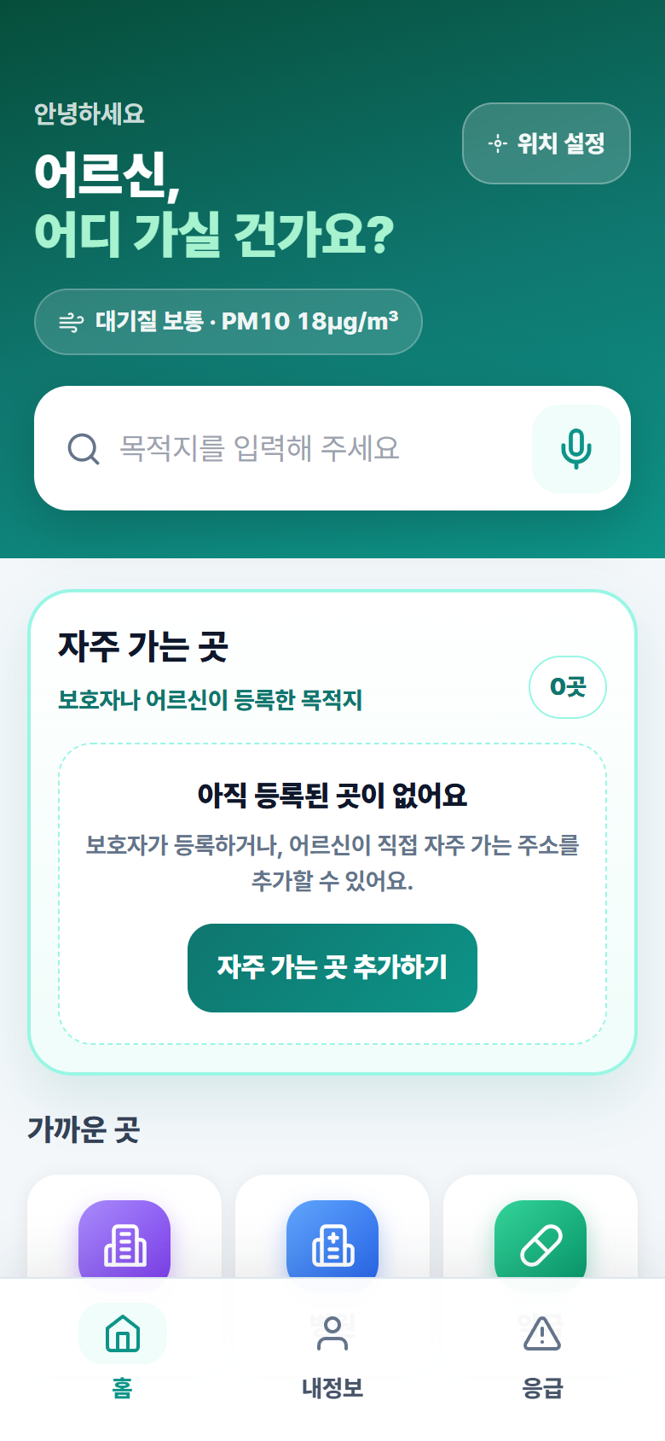
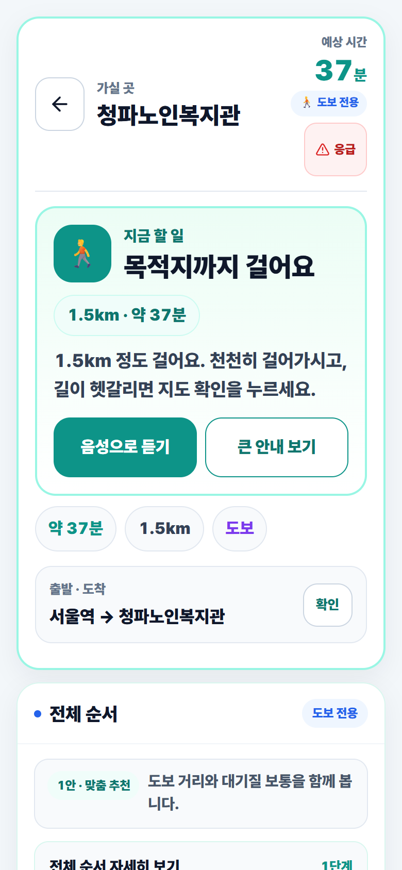
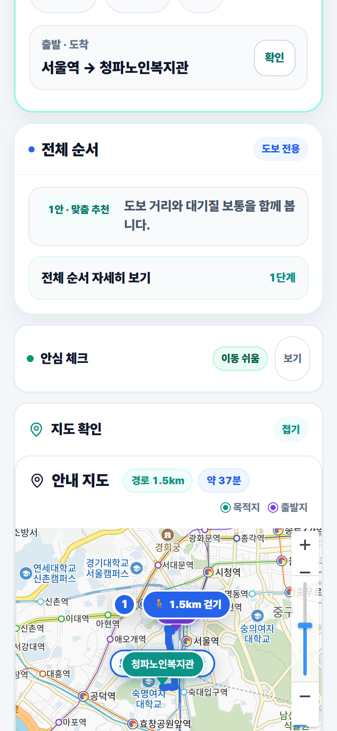
실제 앱 화면 — 어르신 길 안내 서비스
어르신 시연 화면 (서울역 → 청파노인복지관, 37분 도보 경로)
① 어르신 홈
② 경로 추천
③ 안내 지도 + 안심 체크
박춘식님 맞춤 홈 화면
목적지 검색 · 자주 가는 곳
큰 안내 중심 도보 경로
37분 · 출발지 직접 지정
실제 보행로 지도 표시
도보 거리 · 대기질 · 안심 체크
23 / 25

Slide 24
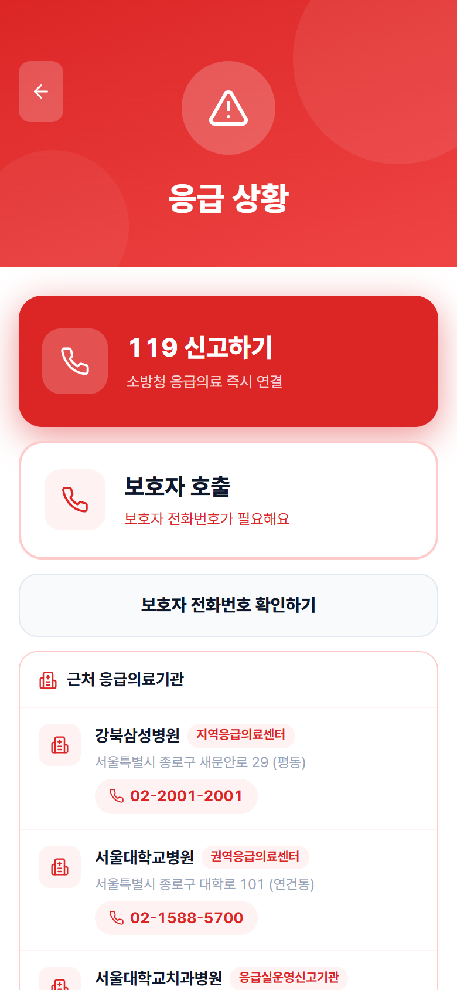
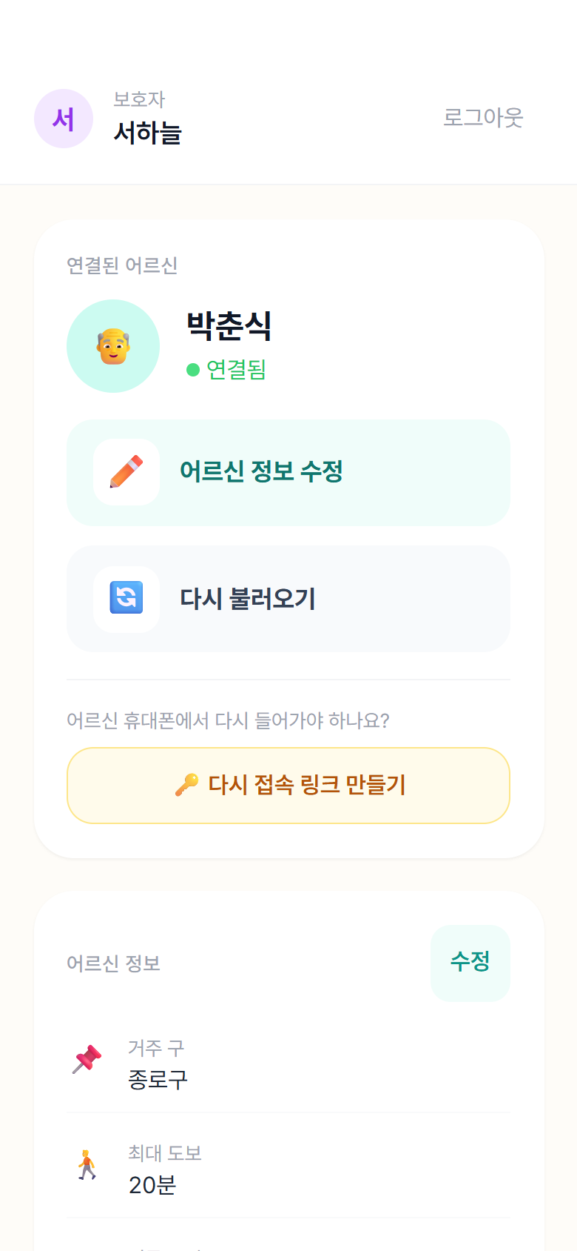
실제 앱 화면 — 응급 호출 & 보호자 대시보드
비상 상황 즉시 호출 · 보호자 실시간 어르신 모니터링
④ 응급 호출
⑤ 보호자 대시보드
핵심 기술 스택
🚶 TMap 보행자 경로 API
도로 기반 실제 경로 보정
🤖 Claude AI 경로 해석
어르신 친화 안내문 생성
🗺️ Kakao Maps SDK
실시간 경로 지도 렌더링
🚌 서울 공공데이터 5종
저상버스·승강기·쉼터 연동
🔔 보호자 연결 시스템
비밀번호 없는 초대 코드 입장
119 즉시 연결 · 보호자 호출
근처 응급의료기관 자동 안내
어르신 연결 확인 · 정보 수정
다시 접속 링크 원터치 발급
24 / 25

Slide 25
감사합니다
실버
패스
고령자의 더 자유로운 이동을
실버패스 서울 Care가 함께합니다.
서울 Care
팀명: 실버패스
대표자: 서하늘 (충남도립대학교)
이메일: ilikesky1012@gmail.com
서비스: silverpass-seoul.vercel.app
25 / 25

